Slide 1


Slide 2


QUEM SOMOS

Slide 3





CONTEXTUALIZAÇÃO

Slide 4


Slide 5

TecX

Slide 6
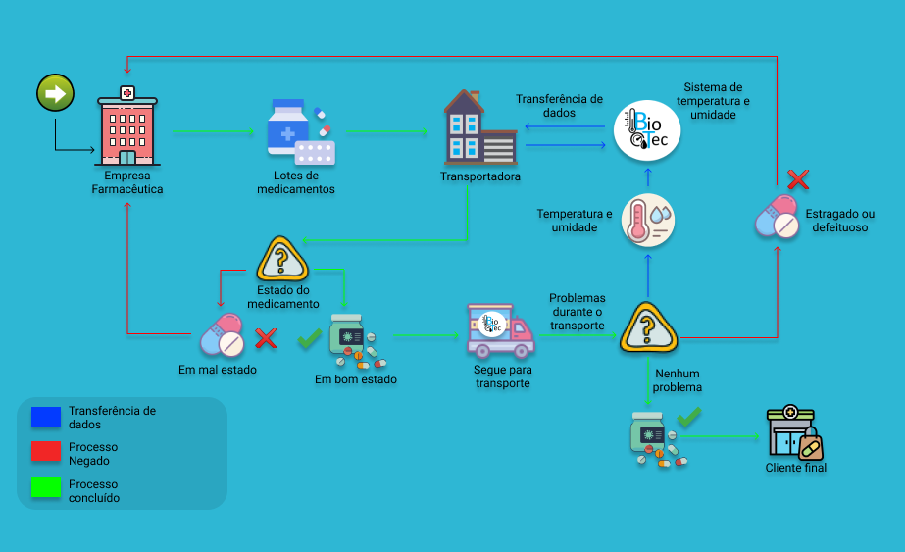
DIAGRAMA DE SOLUÇÃO

Slide 7
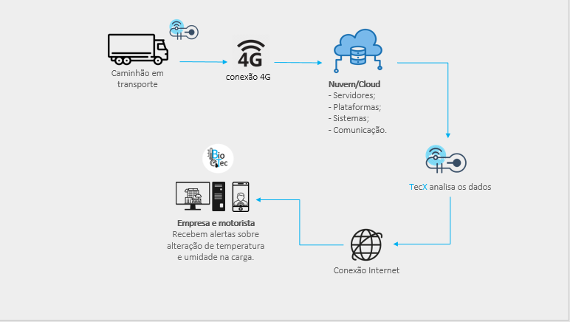
HLD

Slide 8






FORMAÇÃO DA EQUIPE
Alessandro Raul
Caio Elcio
Carlos Mascena
Scrum Master/Desenvolvedor
Analista/Desenvolvedor
Product Owner/Desenvolvedor
Luan Collyns
Luiz Gustavo
Vinicius Novais
Analista/Desenvolvedor
DBA/Desenvolvedor
Fundador/Desenvolvedor

Slide 9


Slide 10
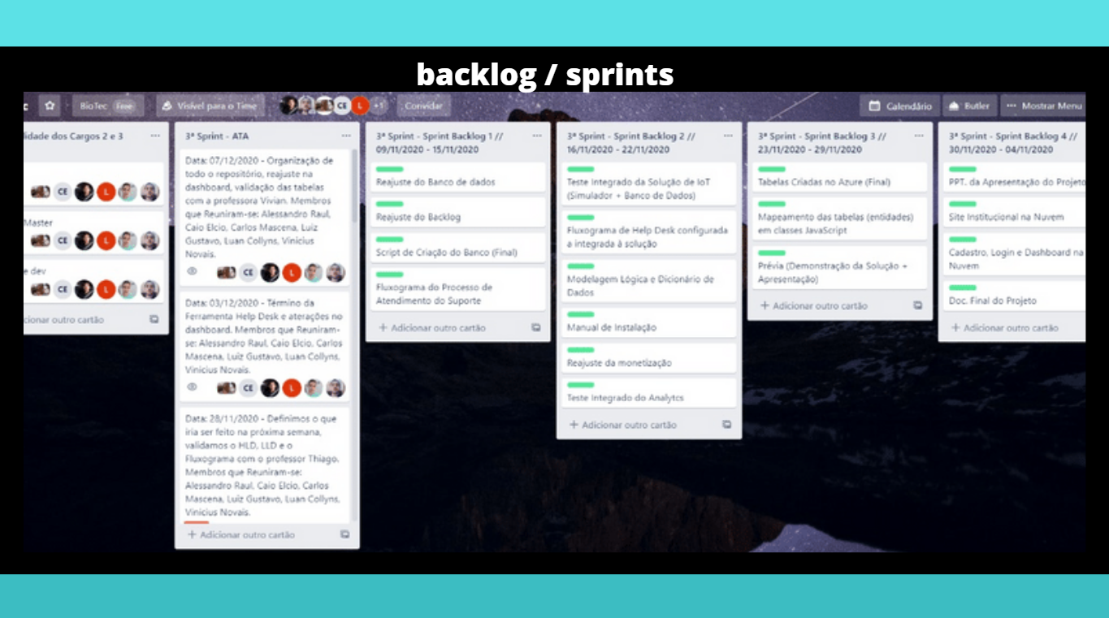

Slide 11
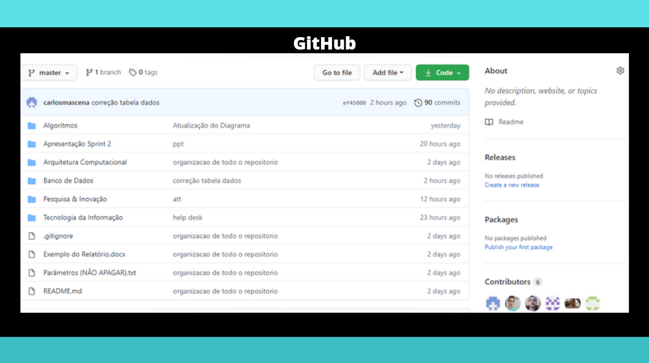

Slide 12
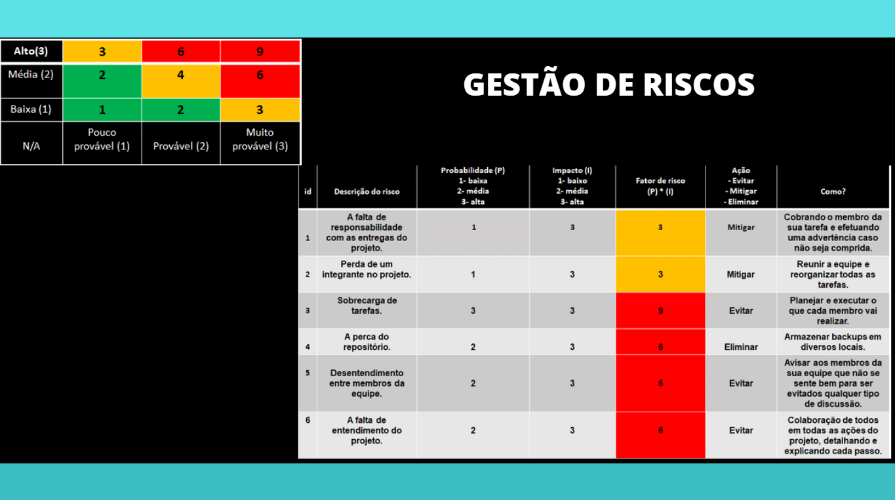

Slide 13
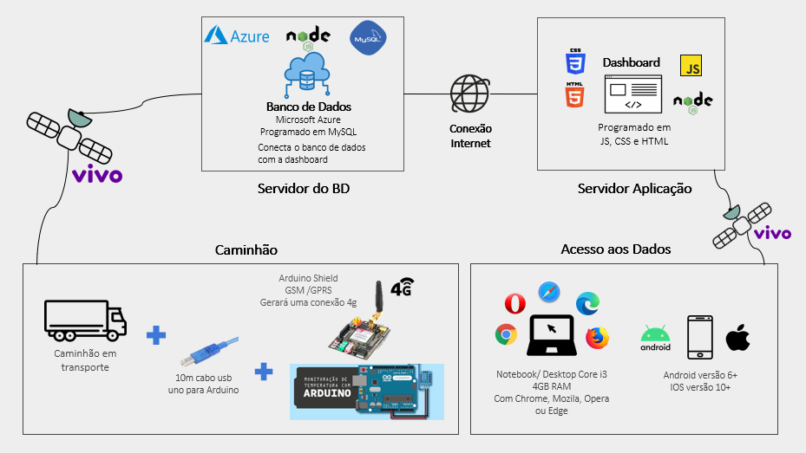
LLD

Slide 14

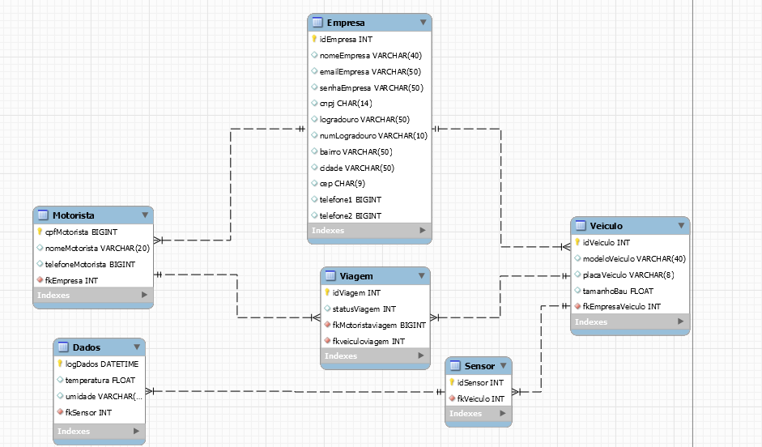
Modelagem Lógica
Modl

Slide 15
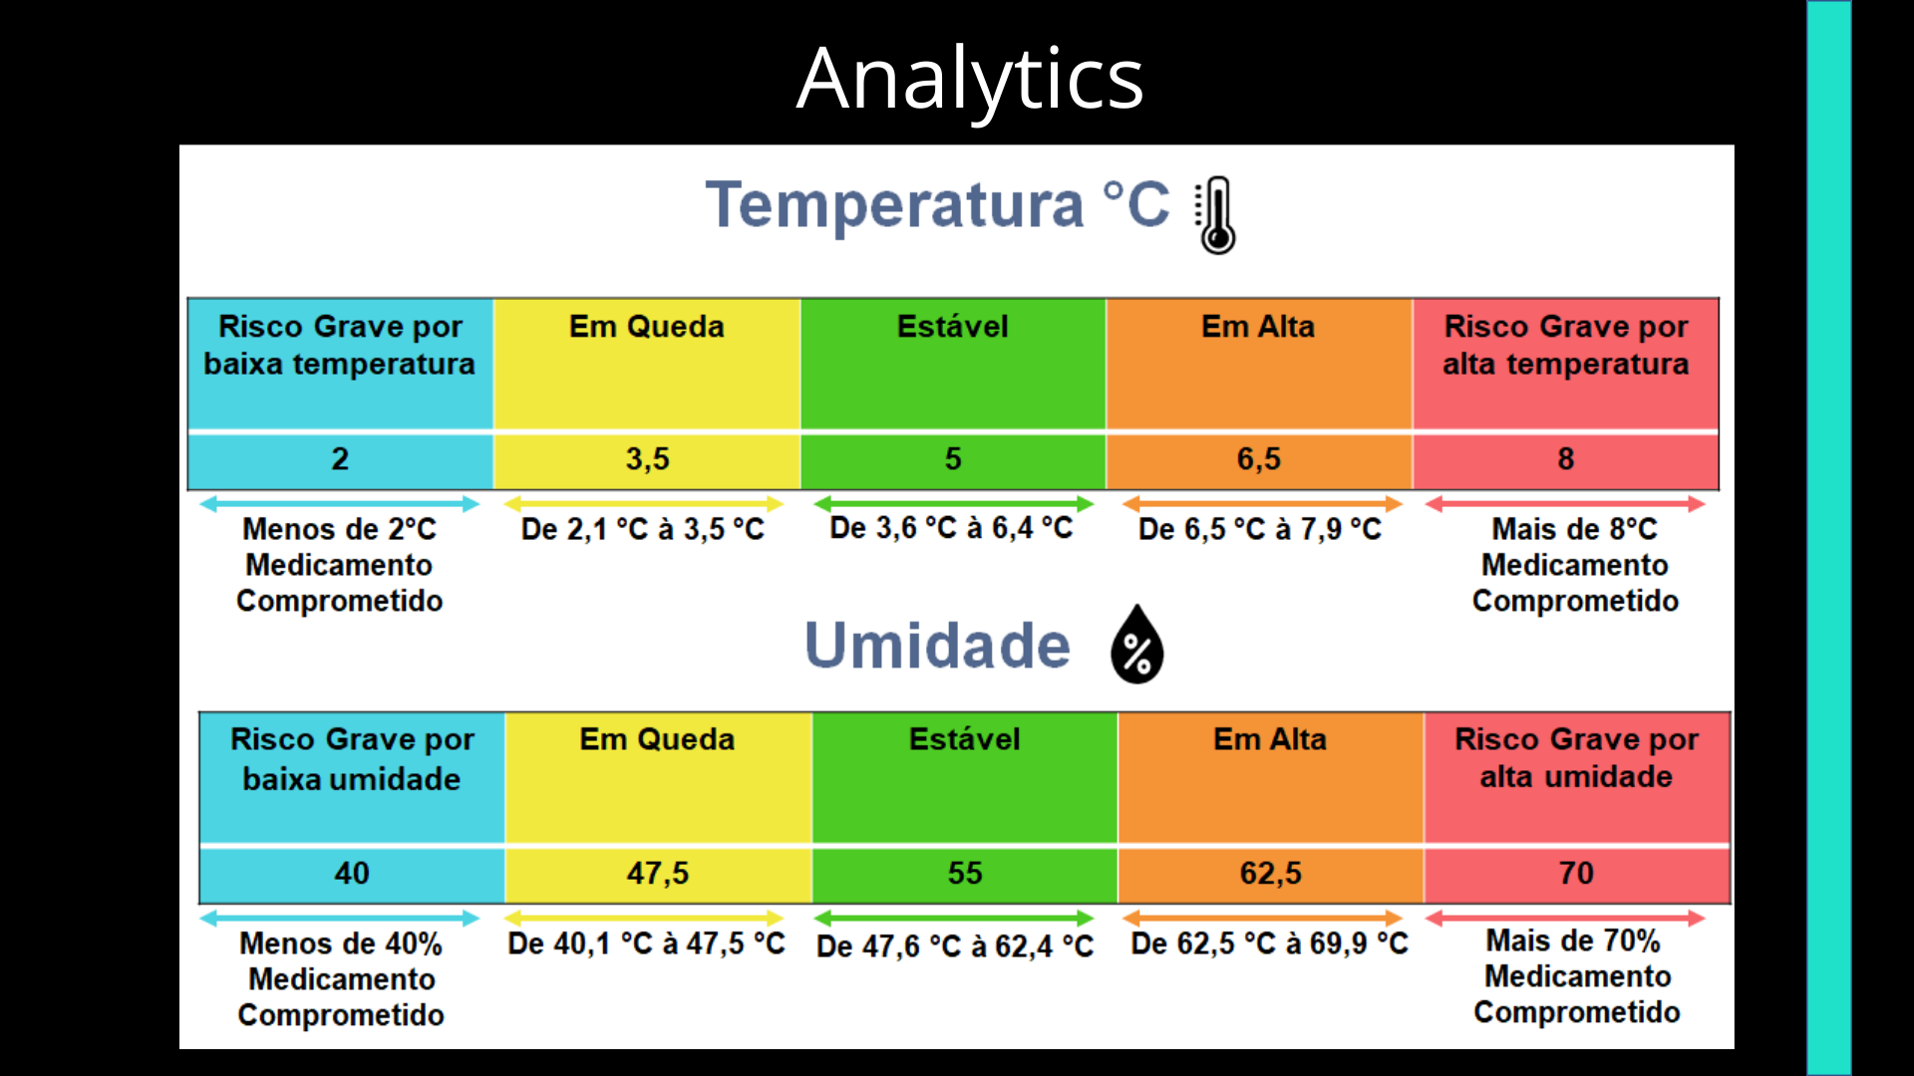

Slide 16


Slide 17



Slide 18

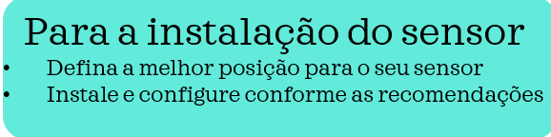




Cuidados que devem ser tomados:
Não molhar, evitar quedas;
Conectar os fios corretamente para que não tenha o risco de queimar o Arduino.
Cuidado no manuseio na hora de realizar a instalação pois os componentes são muito frágeis.
Passo a passo para a instalação:
Tirar o Arduino e a placa GSM já conectados com o DHT11 com cuidado da embalagem.
Tirar o cabo Uno da embalagem.
Verificar a superfície de instalação do sensor para que não tenha nenhuma irregularidade. Obs. Nós recomendamos que o sensor seja instalado na parte superior do baú.
Instalar o sensor na parte recomendada junto aos fios em suas devidas portas no Arduino.
Se conectar ao 4G provido pela placa GSM.
Fazer o login no site para monitorar a temperatura e a umidade do baú.
TecX

Slide 19
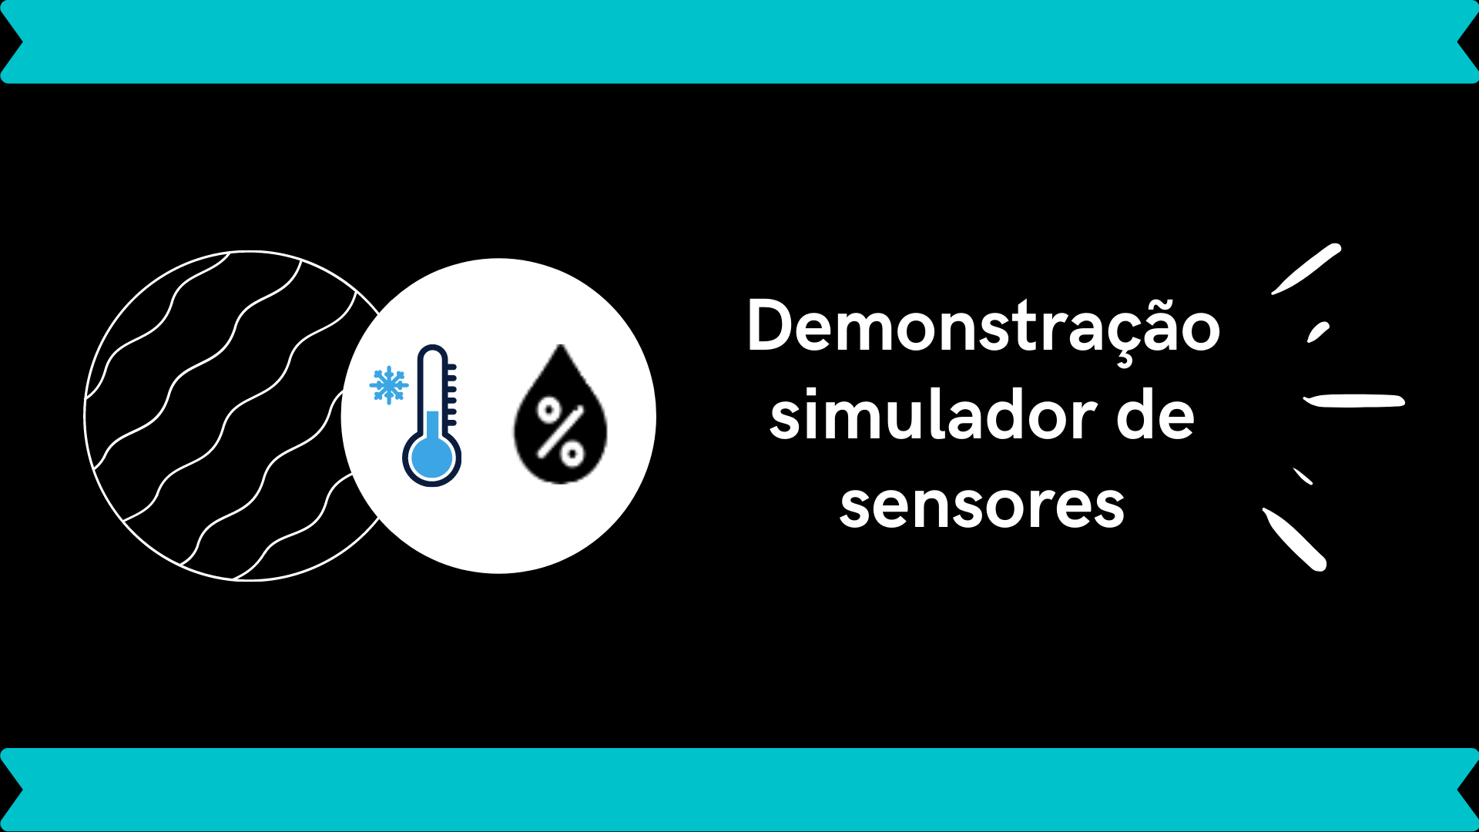
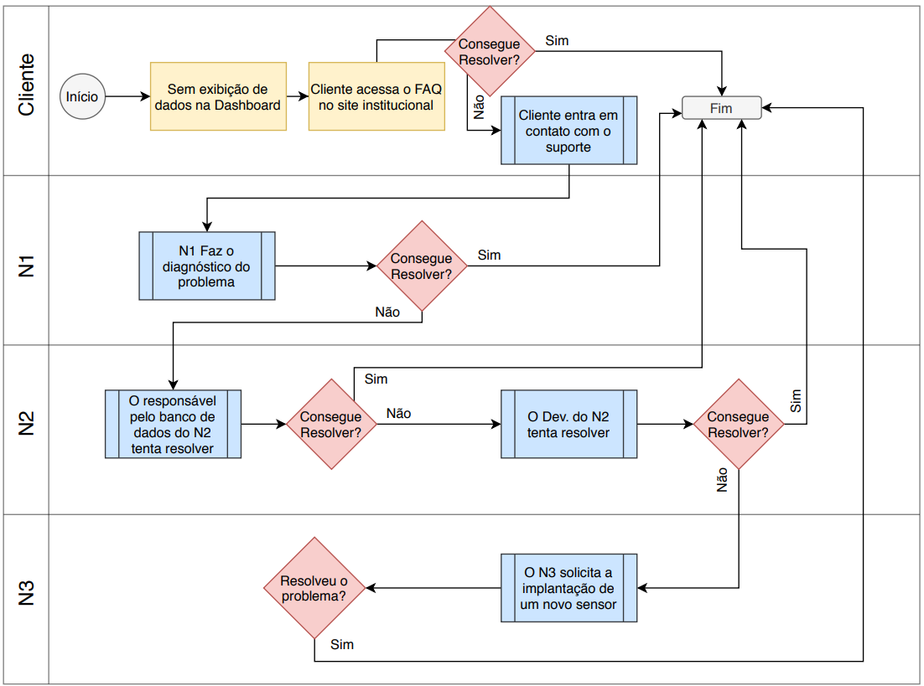
Fluxograma

Slide 20
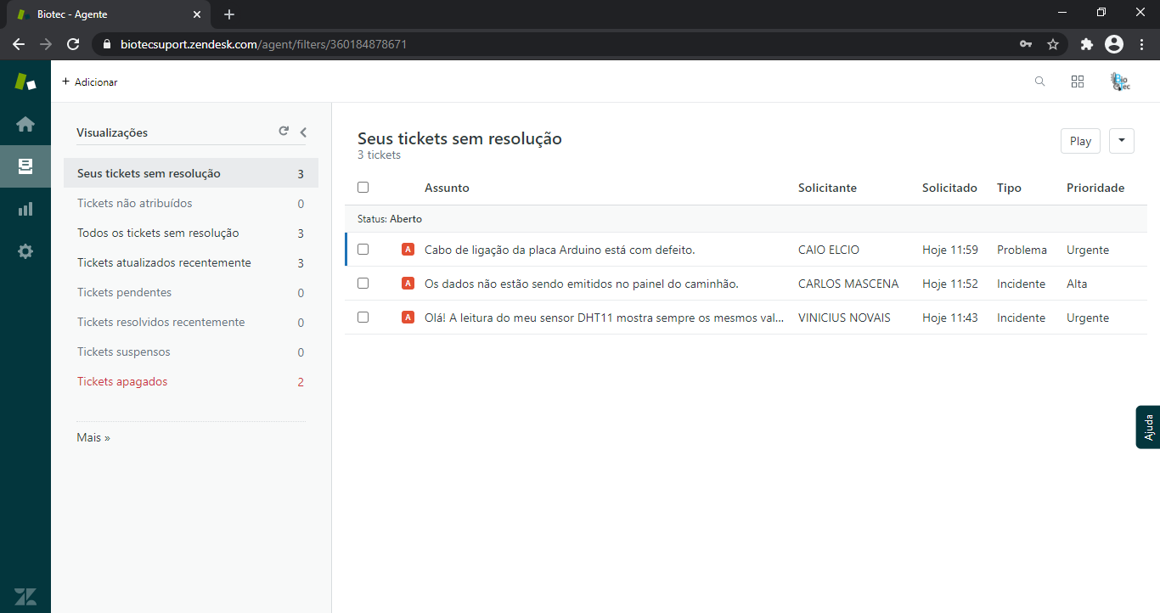
Ferramenta de Suporte: Zendesk

Slide 21


Slide 22

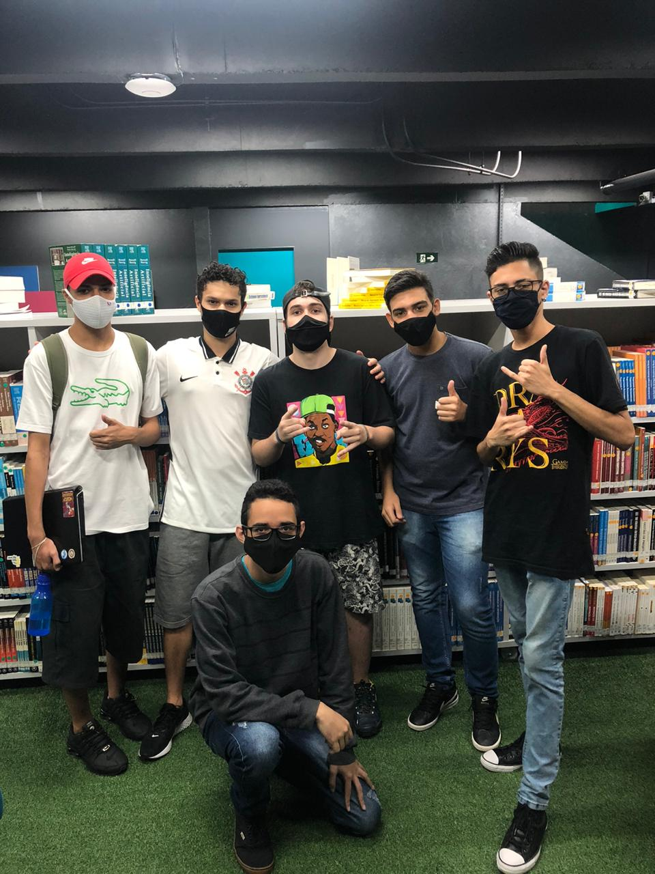
Conclusão
OBRIGADO!!

